Slide 1
Introducción a las redes de comunicaciones
Parte 1
Redes de computadores II
Ing. César Gallardo C.
Marzo 2011

Slide 2
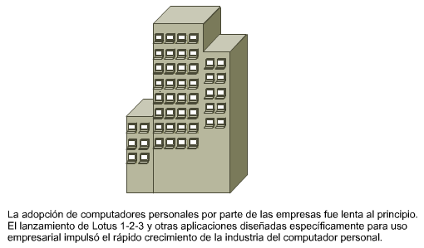
Evolucion de Networking 1
Las redes de datos surgieron como resultado de las aplicaciones informáticas creadas para las empresas. Sin embargo, en el momento en que se escribieron estas aplicaciones, las empresas poseían computadores que eran dispositivos independientes que operaban de forma individual, sin comunicarse con los demás computadores.

Slide 3
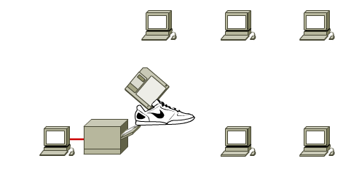
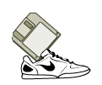
Evolución de Networking 2
Muy pronto se puso de manifiesto que esta no era una forma eficiente ni rentable para operar en el medio empresarial. Las empresas necesitaban una solución que resolviera con éxito las tres preguntas siguientes:
  Cómo evitar la duplicación de equipos informáticos y de otros recursos?
  Cómo comunicarse con eficiencia?
  Cómo configurar y administrar una red?
Al principio, una empresa invertía en computadoras como dispositivos autónomos a los que a veces se conectaban impresoras. cuando un empleado no tenían impresoras conectadas a su computador, para imprimir documentos, tenía que copiar los archivos en disquetes, cargarlos en el computador de algún compañero que tuviera impresora e imprimirlos desde allí. Esta red rudimentaria se llamaba “red a pie”.

Slide 4
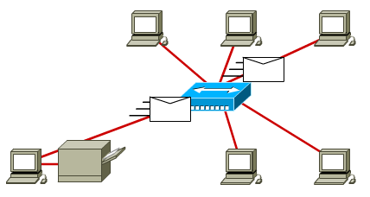
Evolución de Networking 3
A mediados de la década del 80, comenzaron a presentarse los primeros problemas producto del crecimiento desordenado.
Muchas de las tecnologías de red que habían emergido se habían creado con implementaciones de hardware y software distintas. Por lo tanto, muchas de éstas no eran compatibles entre sí.
Tornándose difícil la comunicación entre redes que usaban distintas especificaciones.
Una de las primeras soluciones a estos problemas fue la creación de redes de área local (LAN).
A medida que las empresas se desarrollaron, las desventajas de las redes a pie se hicieron evidentes.
Se vio la necesidad de invertir en redes LAN, las que debían permitir:
  La transferencia de archivos entre computadores ubicados dentro de un mismo departamento a través de una red electrónica.
  Que las impresoras de alta velocidad puedan ser compartidas por los usuarios de un departamento
Hasta ese momento se seguía manteniendo el esquema de “red a pie” entre departamentos

Slide 5
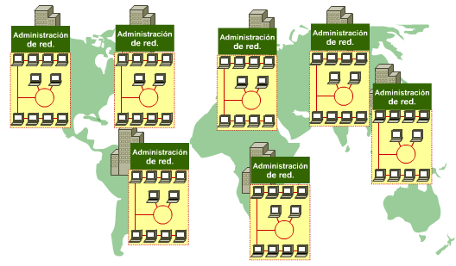
Evolución de Networking 4
La expansión de las empresas implicó que se abran nuevas oficinas regionales en todo el mundo, donde cada oficina disponía de su propia red LAN, su propio software y hardware y su propio administrador de red.
Cada departamento funcionaba con eficiencia, pero aislados de los demás.
Esto producía demoras en el acceso a la información global de la empresa, haciendo ineficientes las operaciones de la empresa.

Slide 6
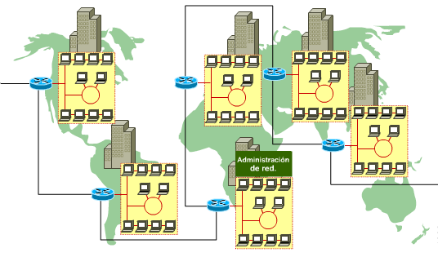
Evolución de Networking 5 (Internetworking)
Tres problemas forzaron el desarrollo de la Internetworking:
  La duplicación de equipos y recursos,
  La incapacidad de comunicarse con cualquier persona en cualquier momento y lugar, y
  La falta de administración de LANs
Estos se transformaron en la oportunidad para que las empresas dedicadas a desarrollar soluciones Internetworking lo hagan en ámbito de las redes de área local, área metropolitana y área amplia.

Slide 7
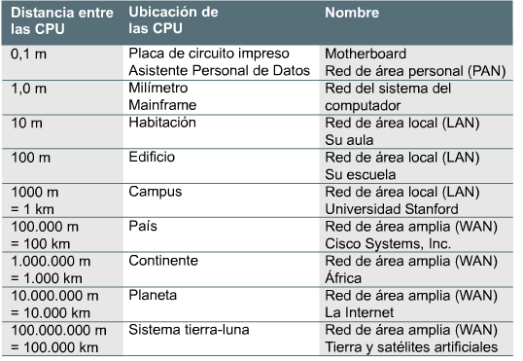

Slide 8
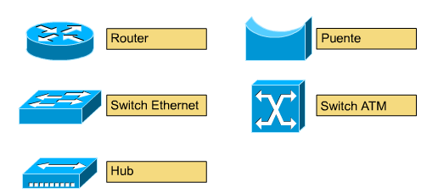
Redes y dispositivos de área local
Las LAN se encuentran diseñadas para:
Operar dentro de un área geográfica limitada
Permitir que varios usuarios accedan a medios de ancho de banda alto
Proporcionar conectividad continua con los servicios locales
Conectar dispositivos físicamente adyacentes
Utilizando:

Slide 9
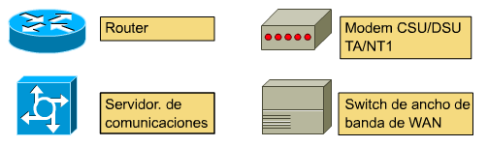
Redes y dispositivos de área ampliada
Las redes WAN están diseñadas para:
  Operar en áreas geográficas extensas,
  Permitir el acceso a través de interfases seriales que operan a velocidades reducidas,
  Suministrar conectividad continua y parcial,
  Conectar dispositivos separados por grandes distancias, e incluso a nivel mundial
Utilizando:
CSU/DSU Unidad de servicio de canal /Unidad de servicio de datos

Slide 10
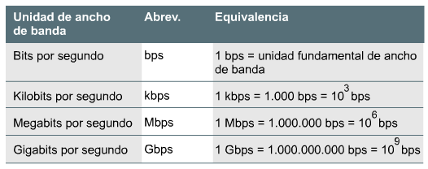
Unidades de ancho de banda
El ancho de banda es la medición de la cantidad de información que puede fluir desde un lugar hacia otro en un período de tiempo determinado.
Existen dos usos comunes del término ancho de banda: uno se refiere a las señales analógicas y el otro, a las señales digitales. En este curso se trabaja con el ancho de banda digital,
podríamos utilizar las unidades "bits por segundo" para describir este flujo.
Bits por segundo es una unidad de ancho de banda

Slide 11
Analogía de ancho de banda a un sistema de audio
El ancho de banda se asemeja también a la calidad de sonido de un sistema de audio.
El sonido representa la información, y la calidad de los sonidos que usted escucha representa el ancho de banda.
Si se le solicitara que clasifique sus preferencias con respecto a la forma en que desea escuchar su canción favorita: por teléfono, en una estación de radio de AM, en una estación de radio de FM o en un CD-ROM
Es probable que el orden sea:
  El CD,
  La estación de radio de FM,
  La estación de radio de AM y,
  Por teléfono.
Los anchos de banda analógicos reales para estos medios de reproducción de audio son 20 kHz, 15 kHz, 5 kHz y 3 kHz, respectivamente.

Slide 12
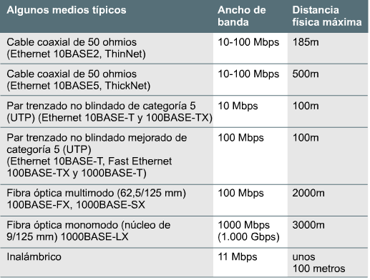
Ancho de banda – Medios tipicos

Slide 13
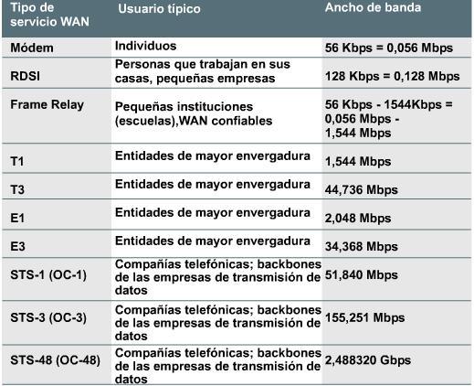
Ancho de banda – Servicios WAN

Slide 14
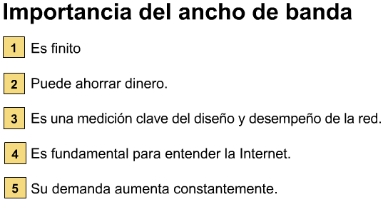

Slide 15
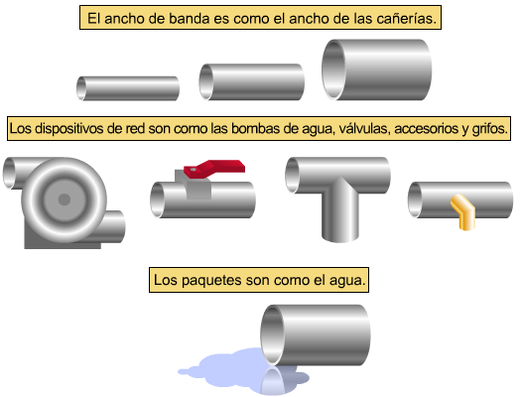
El ancho de banda es similar al diámetro de un caño

Slide 16
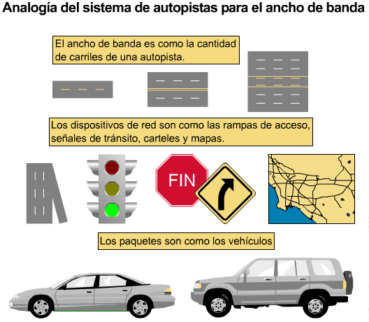
El ancho de banda también puede compararse con la cantidad de carriles de una autopista.

Slide 17
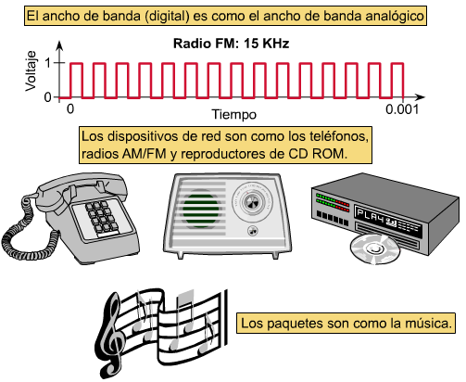
El ancho de banda se asemeja también a la calidad de sonido de un sistema de audio

Slide 18
BIBLIOGRAFÍA
Andrew Tanenbaum “Redes de Computadores”
Douglas Comer “TCP/IP”
John Ray “TCP/IP”
J. T. Evans “TCP/IP”
Craig Hunt “ TCP/IP Network Administration”
W. Stallings “Comunicaciones y Redes de Computadores”

Slide 19
Esta presentación ha sido tomada de la documentacion del Diplomado Superior en Plataformas Operativas para Internetworking
Curso CCNA de Cisco
Internet

